Slide 1

Ça mange quoi en hiver, un PAM?
What does a PAM eat in winter?

Slide 2

PAM – C’est complexe, mais pas trop.
PAM = Privileged Access Management
Une solution PAM (Privileged Access Management) est un ensemble d’outils et de pratiques conçus pour sécuriser, contrôler et superviser l’accès aux comptes à privilèges.
A PAM (Privileged Access Management) solution is a set of tools and practices designed to secure, control, and monitor access to privileged accounts.

Slide 3
Privilèges?
Privilèges = Accès ou permissions
Privileges = Access or permissions
Question pour le public:
Pouvez-vous me donner quelques exemples de comptes avec de « haut » privilèges?
Question for the audience: Could you give me some examples of accounts with “high” privileges?
Réponse:
Tous les identifiants d’une business ont des privilèges
Answer: All of a business’s credentials have privileges.

Slide 4
Donc tous les identifiants vont dans le PAM?
Réponse courte: non.
Short answer: no.
Réponse longue: C’est acceptable comme risque de seulement cibler les identifiants critiques
Long answer: It’s acceptable as a risk to only target the critical credentials.

Slide 5
On fait quoi avec les identifiants dans le PAM?
6 choses qu’une solution PAM fait avec les identifiants:
6 things a PAM solution does with credentials:
  Stockage de manière sécurisé (Coffres / Vaults)
    Provides secure storage (vaults)
  Gestion de la rotation et la complexité des mots de passes
    Manages password rotation and complexity
  Contrôle de l’accès de manière granulaire (RBAC)
    Enforces granular access control (RBAC)
  Surveillance et traçabilité des sessions
    Monitors and ensures session traceability
  Processus d’approbation de l’utilisation
    Enforce approval workflow
  Logs, audit et rapports
    Generates logs, audits, and reports

Slide 6

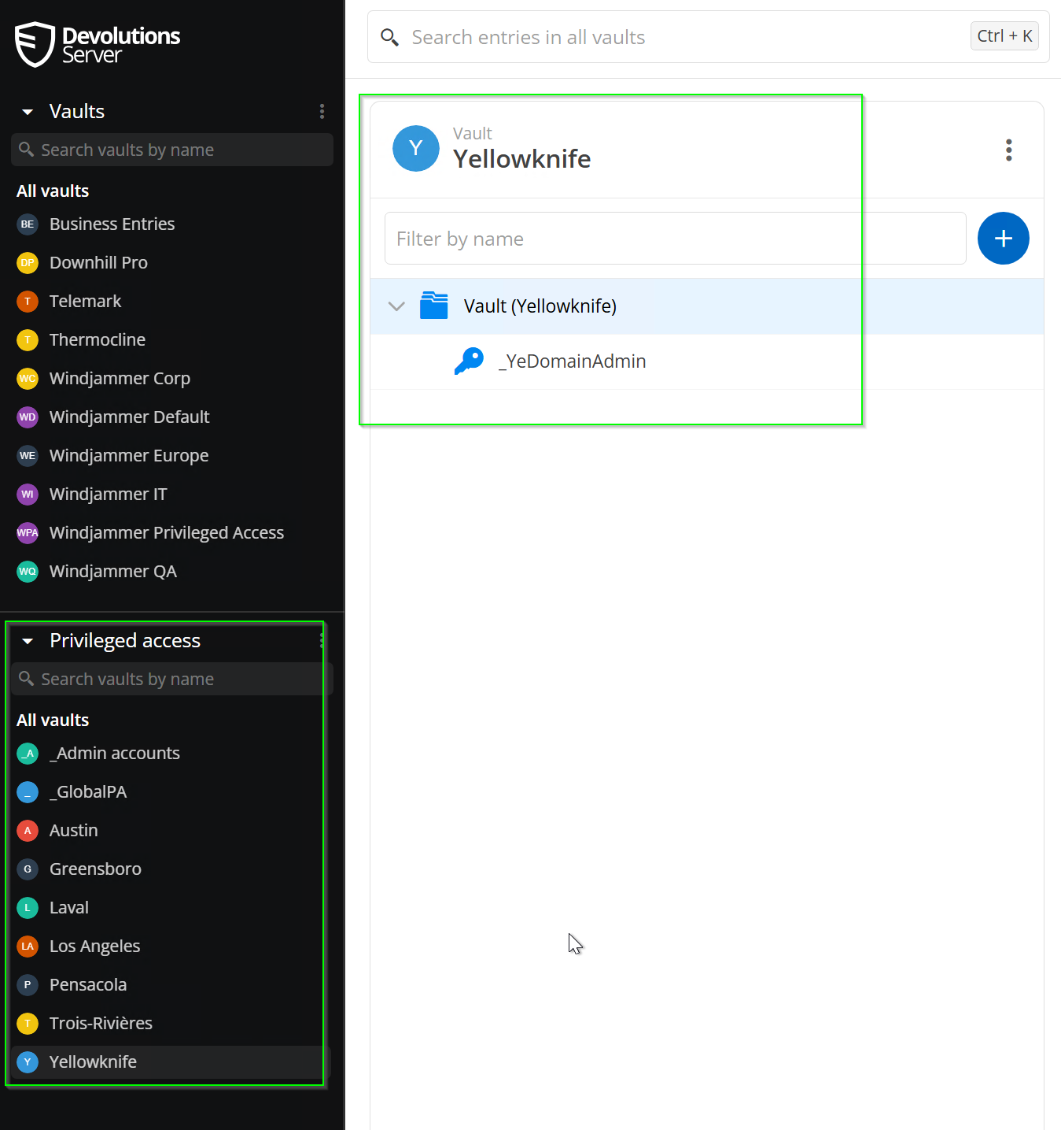
Example concret dans Devolutions PAM
Stockage sécurisé
Secure storage

Slide 7
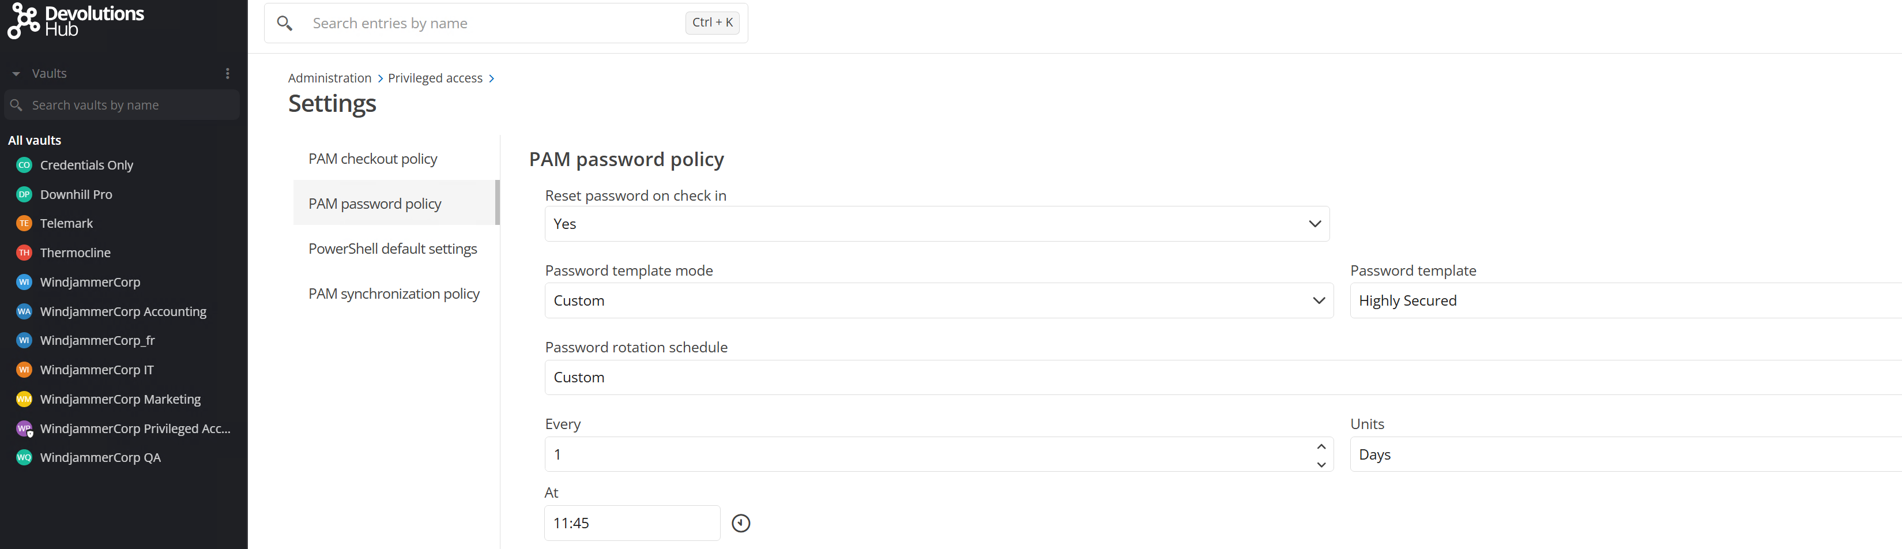
Example concret dans Devolutions PAM
Gestion de la rotation et de la complexité des mots de passe
Manages password rotation and complexity

Slide 8
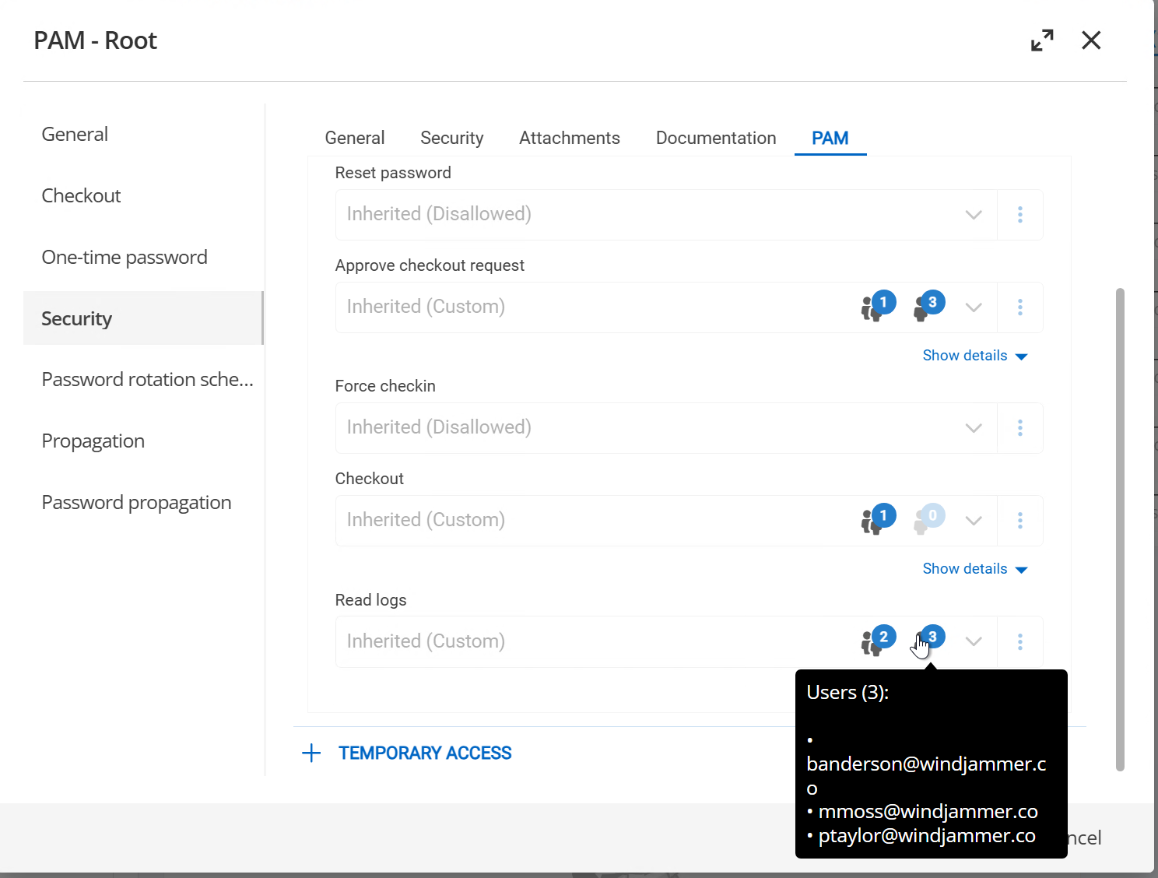
Example concret dans Devolutions PAM
Contrôle de l’accès granulaire – RBAC
Enforces granular access control (RBAC)

Slide 9
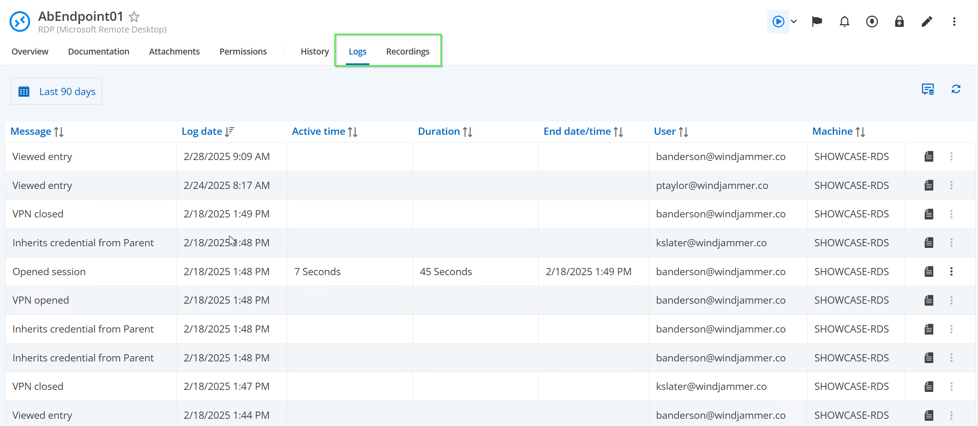
Example concret dans Devolutions PAM
Surveillance et traçabilité des sessions
Monitors and ensures session traceability

Slide 10
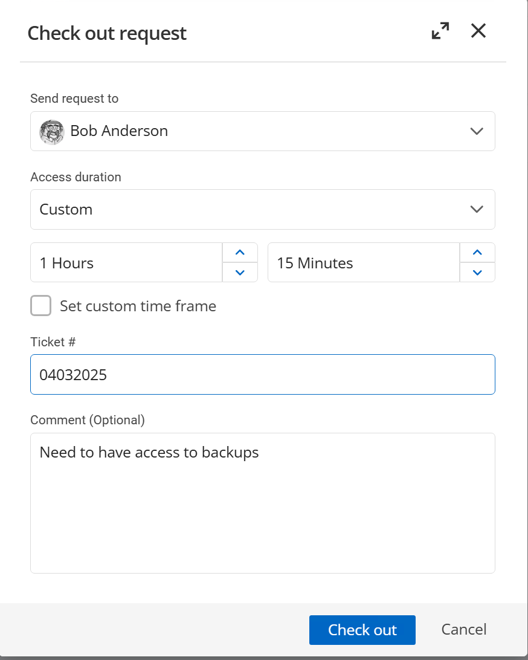
Example concret dans Devolutions PAM
Processus d’approbation de l’utilisation
Enforce approval workflow

Slide 11
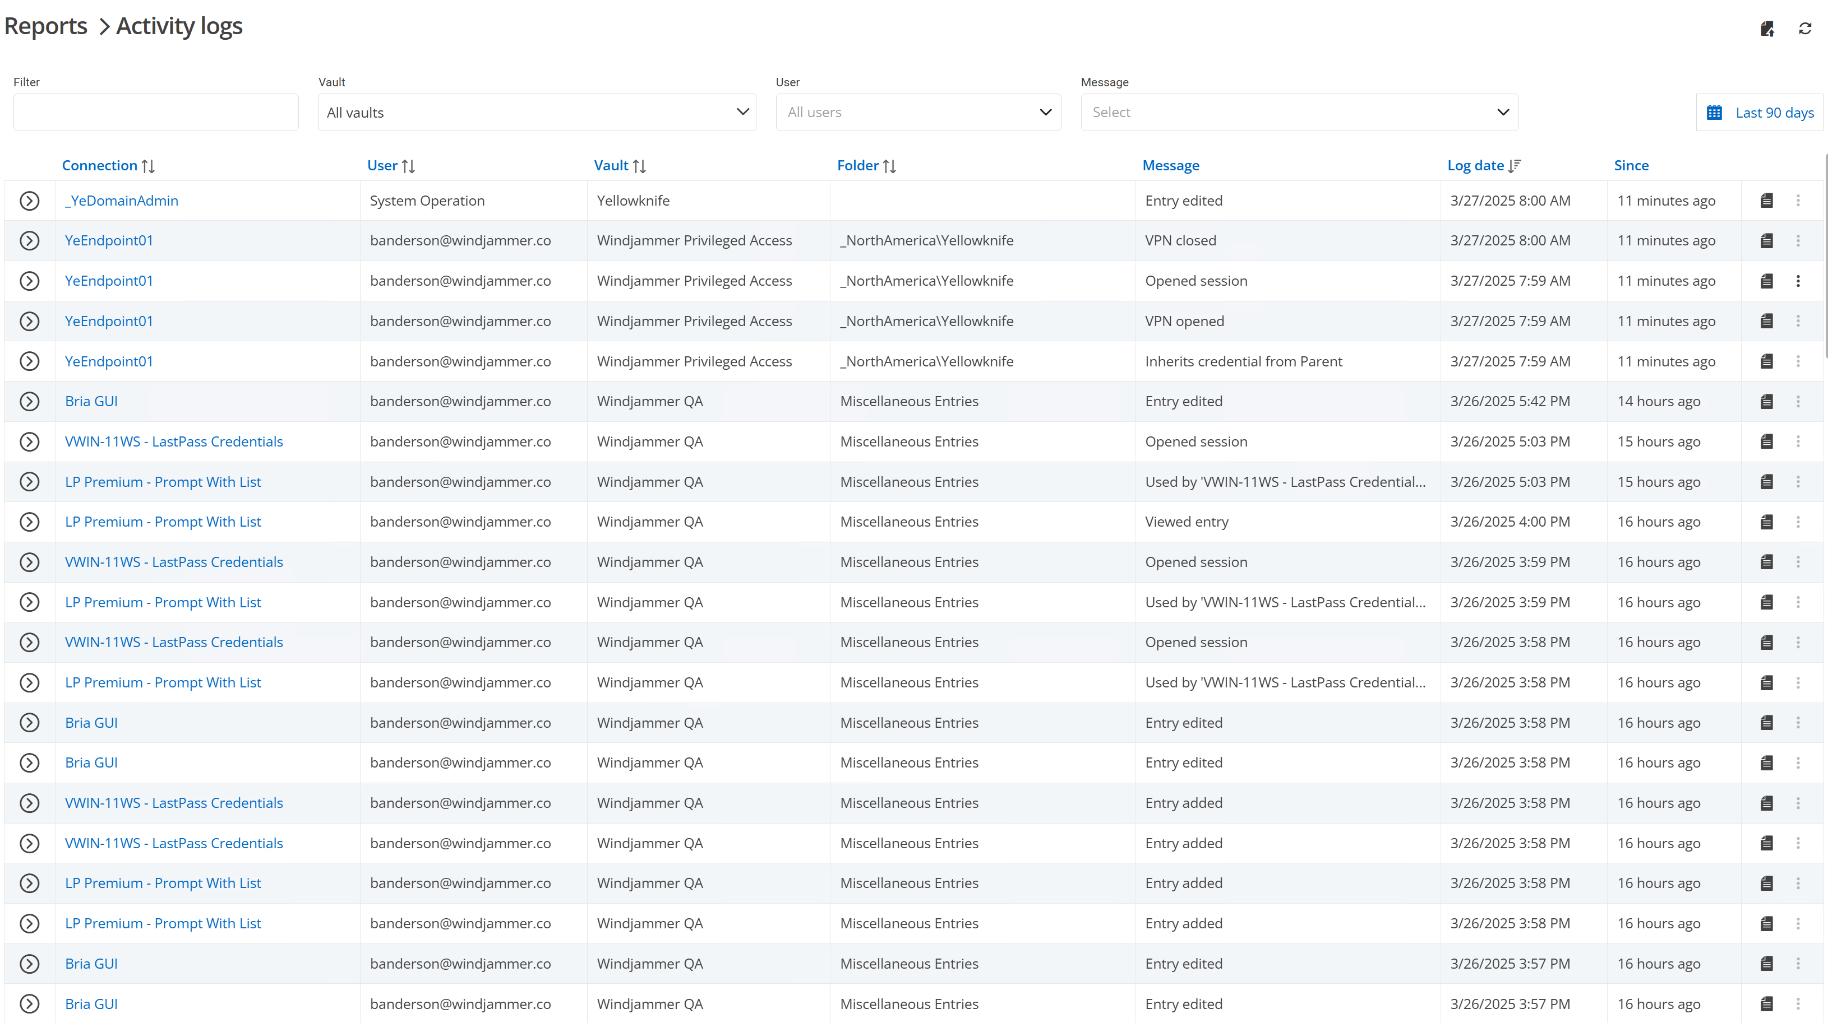
Example concret dans Devolutions PAM
Logs, audit et rapports
logs, audits, and reports

Slide 12

Pourquoi Devolutions?
Pourquoi notre PAM est-il meilleur que les compétiteurs?
Why is our PAM better than the competition?
  Prix – Pour les PME
    Price – Designed for SMBs
  Déploiement – Jours (ou heures) vs. Semaine / mois
    Deployment – Completed in days (or even hours) instead of weeks or months
  Utilisation – Simple, « Straight-to-the-point »
    Ease of use – Simple and straight to the point
  Et l’ultime raison:
    And the ultimate reason:
      Remote Desktop Manager

Slide 13

Questions?

